Slide 1


ГОЛОДОМОР
Передайте про це дітям Вашим..
Автор: Кодола Валентина Іванівна. Шендерівський НВК Корсунь-Шевченківського р-ну Черкаської обл.

Slide 2
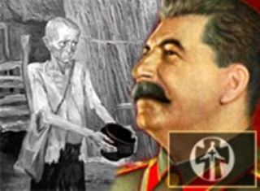

Slide 3
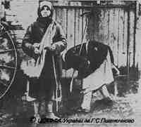
Селянки одного із сіл України
збирають зерно біля комори.

Slide 4
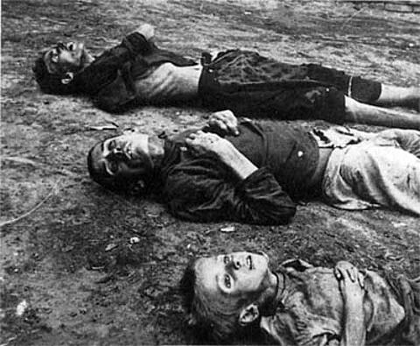

Slide 5
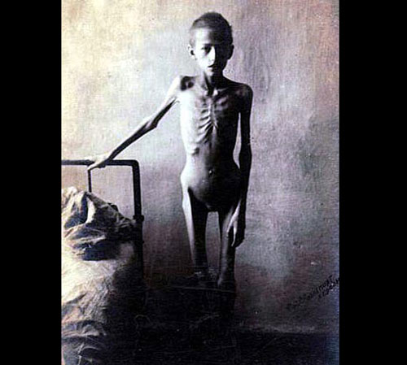

Slide 6
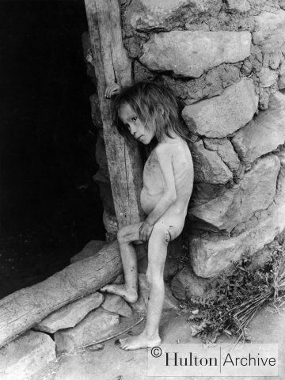

Slide 7
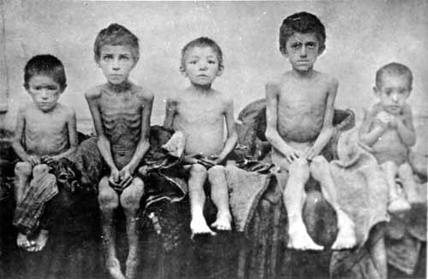
Типичная картина голода: истощенные дети.

Slide 8
ГУЛАГ

Slide 9
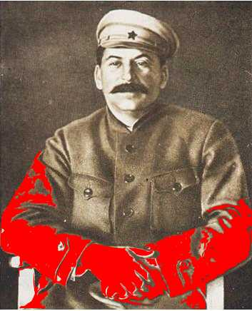

Slide 11
Концтабори

Slide 12
Бухенвальд

Slide 13
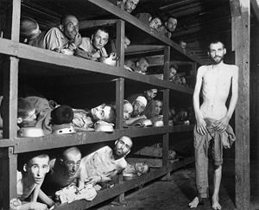
Раби в'язні Бухенвальду при звільнені

Slide 14
Берген - Бейзен

Slide 15
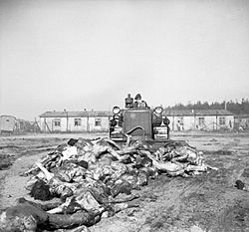
Бульдозер згортає трупи в'язнів Берґен-Бельзену в масову
могилу, 19 квітня 1945, часи визволення табору англійцями

Slide 16
Дахау

Slide 17
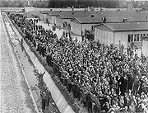
В'язні Дахау у день визволення
американцями 29 квітня 1945

Slide 18
Майданек

Slide 19
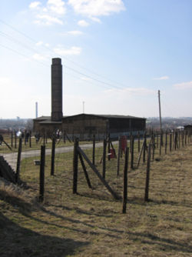
Крематорій в Майданеку

Slide 20
Собібор

Slide 21
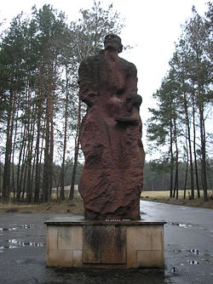
Монумент в Собіборі

Slide 22
Аушвіц (Освенцім)

Slide 23
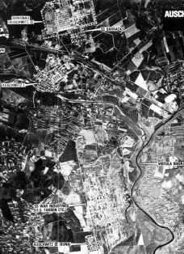
Лагерный комплекс Освенцим (Аушвиц).
Фотография 1944 г., сделана с самолета союзной авиации

Slide 24
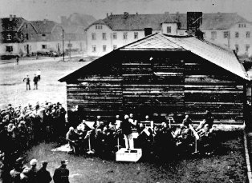
Лагерный оркестр

Slide 25
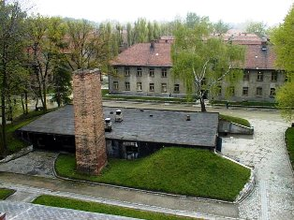
Газовая камера и крематорий № 1
Здесь газ "Циклон Б»
испытывался на советских военнопленны

Slide 26
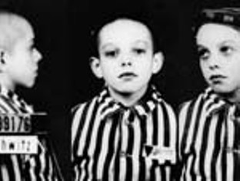
Лагерное фото ребенка

Slide 27
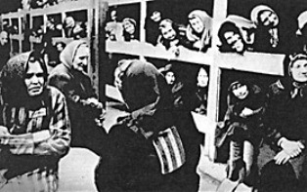
Женский барак

Slide 28
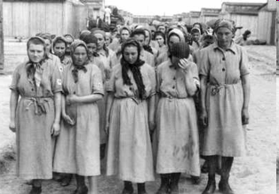

Slide 29
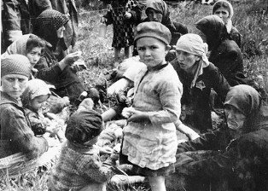

Slide 30
ГОЛОКОСТ

Slide 31
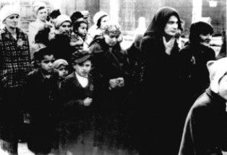
Еврейские женщины и дети после
селекции, на пути в газовую камеру

Slide 32
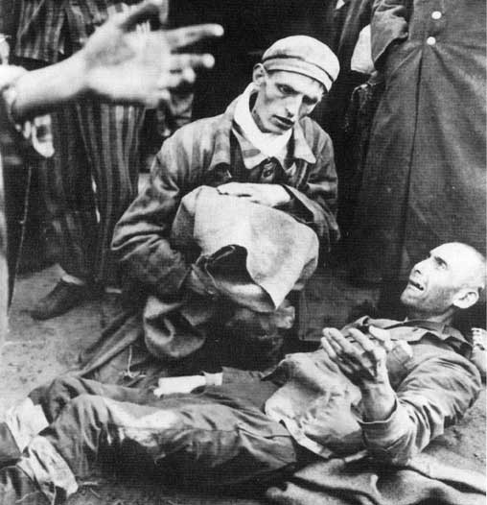

Slide 33
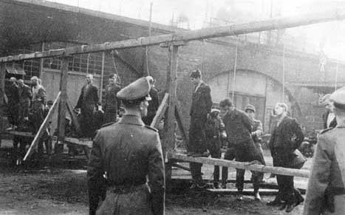

Slide 34
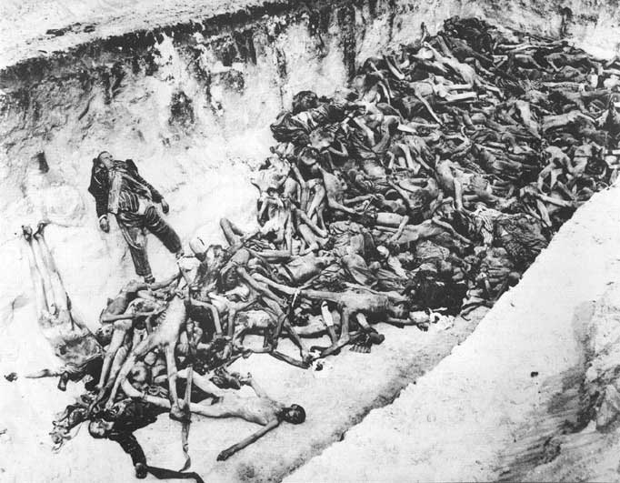

Slide 35
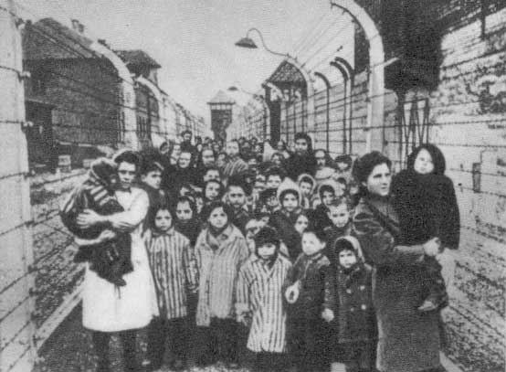

Slide 36
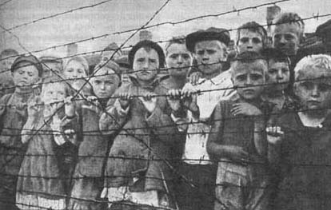

Slide 37
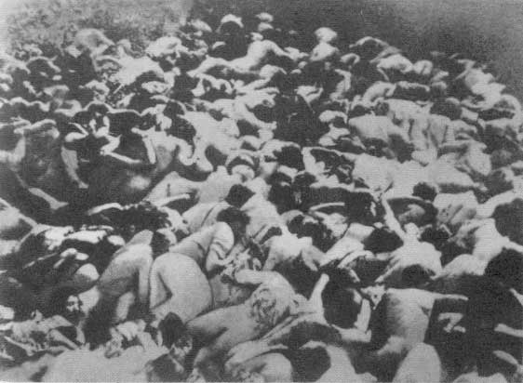

Slide 38

Хай палає свіча... Хай палає,
Поєднає нас вона в цей час.
Хай сьогодні спогади лунають.
Пам'ять чиста, світла і
велична.

